Slide 1
FilmTesterBot
Авторы: Крутилин Илья Андреевич и Демидов Данила Андреевич

Slide 2
Введение

Slide 3
Проект «FilmTesterBot» - это телеграмм-бот, который помогает пользователям узнавать, насколько хорошо они знают те или иные фильмы. Пользователь прописывает команду «/start», после чего ему предлагаются фильмы на выбор. Пользователь выбирает фильм и уровень сложности, после чего проходит тест на знание фильма. В конце он получает возможность узнать результат. Всего бот может предложить три уровня сложности и 150 вопросов.

Slide 4
Описание реализации

Slide 5
По мере разработки проекта использовались следующие технологии:
ORM-модели, работа с контекстом пользователя, хранение данных в txt-файле. Структура телеграмм-бота основывается на классах, функциях и библиотеке python-telegram-bot. Бот распознаёт такие команды, как «/stop», «/start», «/help». После запуска бота пользователь выбирает фильм, серию фильмов или сериал, по которому будет проходить тест. Далее ему будут предложены кнопки, в результате нажатия на которые пользователь отвечает на вопросы. В конце бот присылает результаты теста.

Slide 6
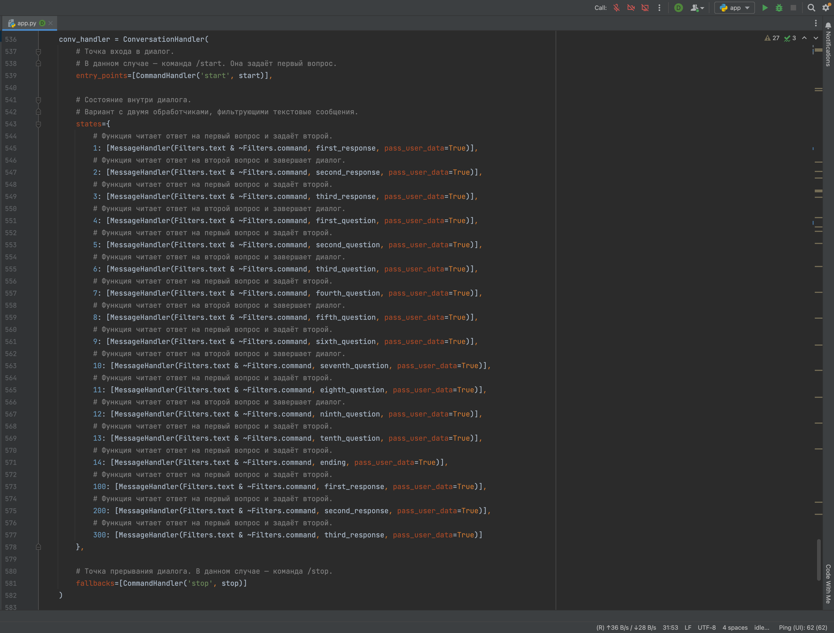
ConversationHandler
Очень большую роль в проекте играет ConversationHandler. Благодаря нему, по сути, и функционируют все кнопки, которые может нажимать пользователь, а также команды «/start», «/stop», «/help».

Slide 7
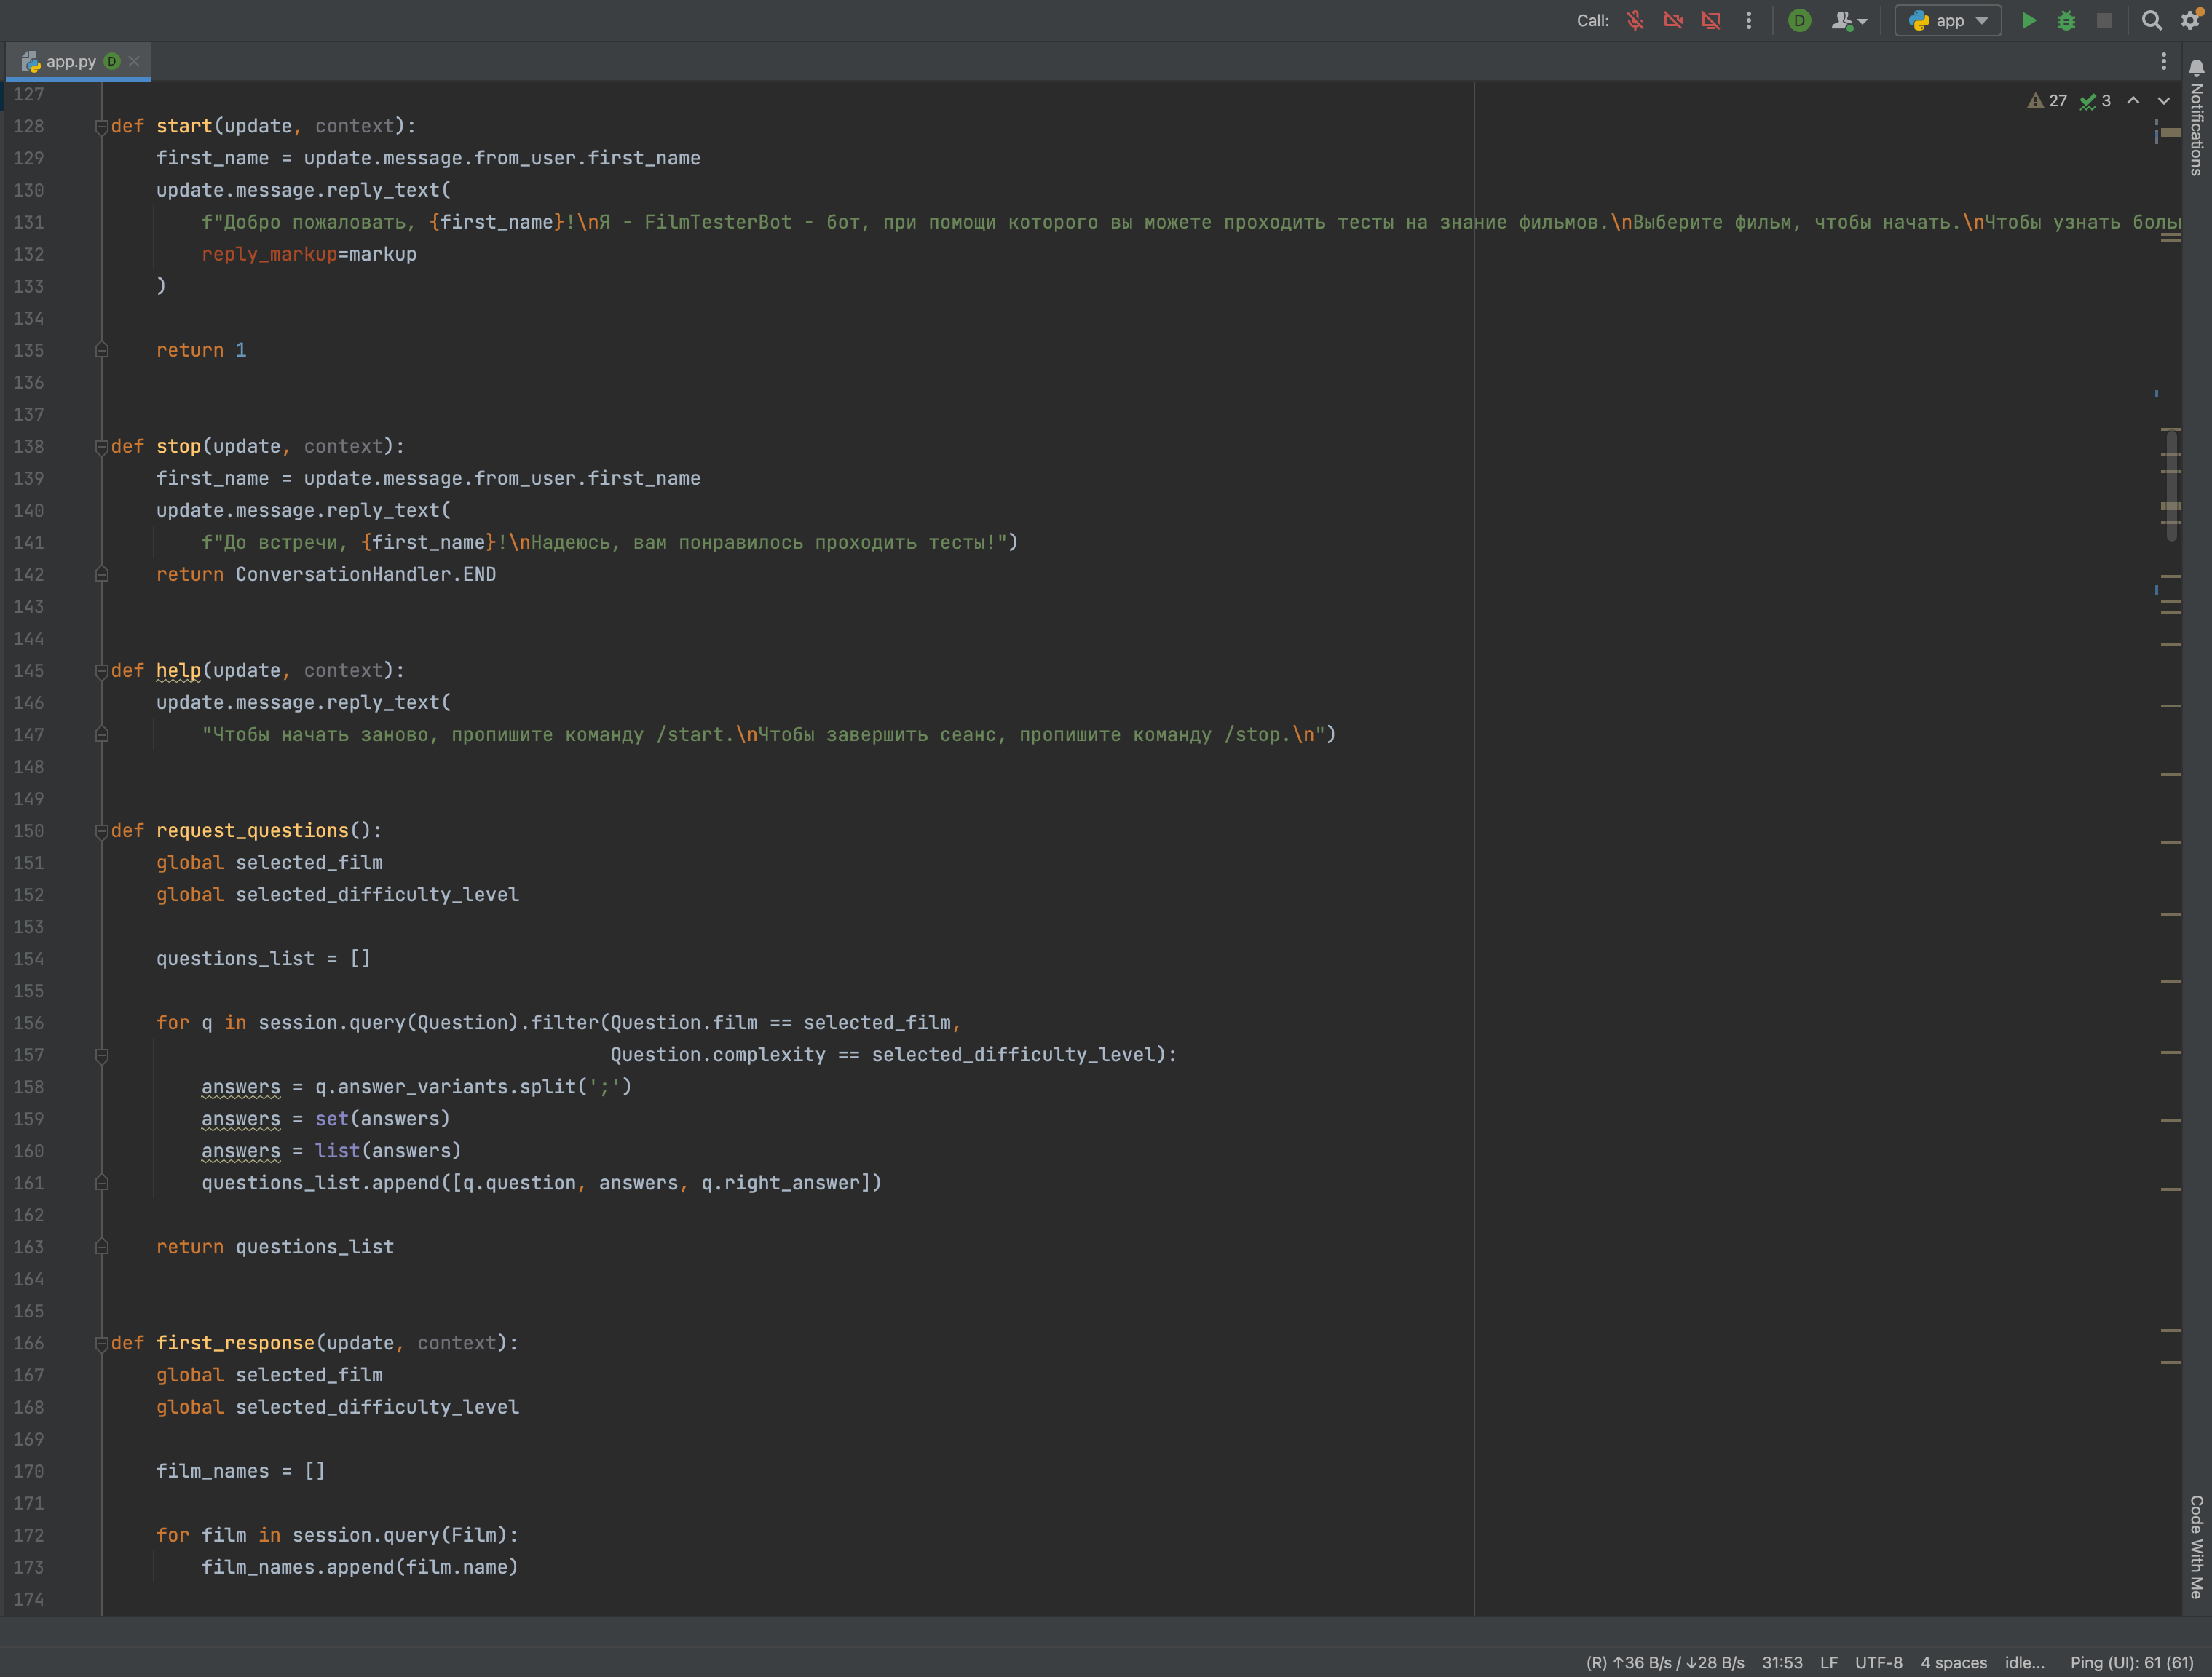
Функции
Проект основан на классах и функциях, на фото приведены некоторые функции нашего телеграмм-бота. Со стартом запускается бот, после старта начинается взаимодействие с пользователем и каждая функция, начиная с функции «/start», вызывает последующую.

Slide 8
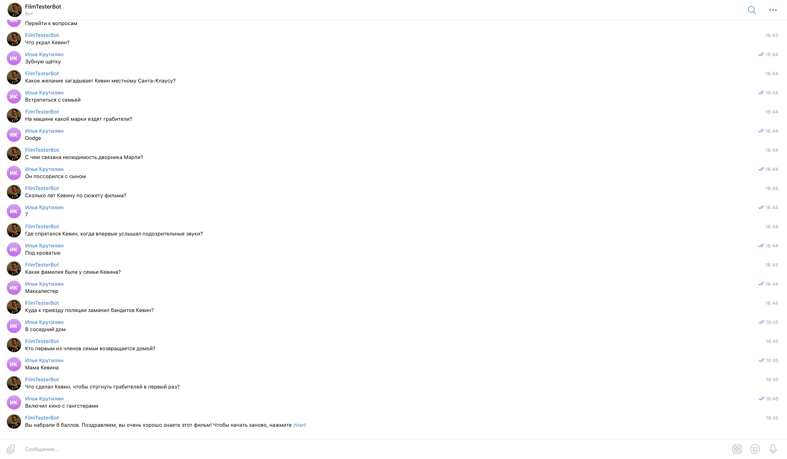
Пример работы бота

Slide 9
Заключение
Изначальная цель проекта была выполнена, пользователь может проходить тесты на знание фильмов и сериалов благодаря телегам-боту «FilmTesterBot». По мере разработки бота было использовано множество технологий. В заключение хочется сказать, что в будущем можно усовершенствовать данный проект, добавив больше вопросов, больше функционала. Бот получился достаточно удобным и простым в понимании.

